Slide 1
Podnikání a inovace
Leonard Walletzký

Slide 2
Osnova
Inovace, vize a cíle
Lean Startup – learning by doing
Analýza a průzkum trhu, experiment board

Slide 3
Podnikání
Proč podnikat?
Proč podnikat v IT službách?

Slide 4
Inovace
Co je to inovace?
Na čem je založena?
Proč jsou zejména startupy inovativní?

Slide 5
Lean princip
Nápad
Sestavení
Produkt
Měření
Data
Učení

Slide 6
Experimenty
Past předčasné optimalizace
Rychlost
Soustředění
Učení
Neučím se
Pes, který honí vlastní ocas

Slide 7
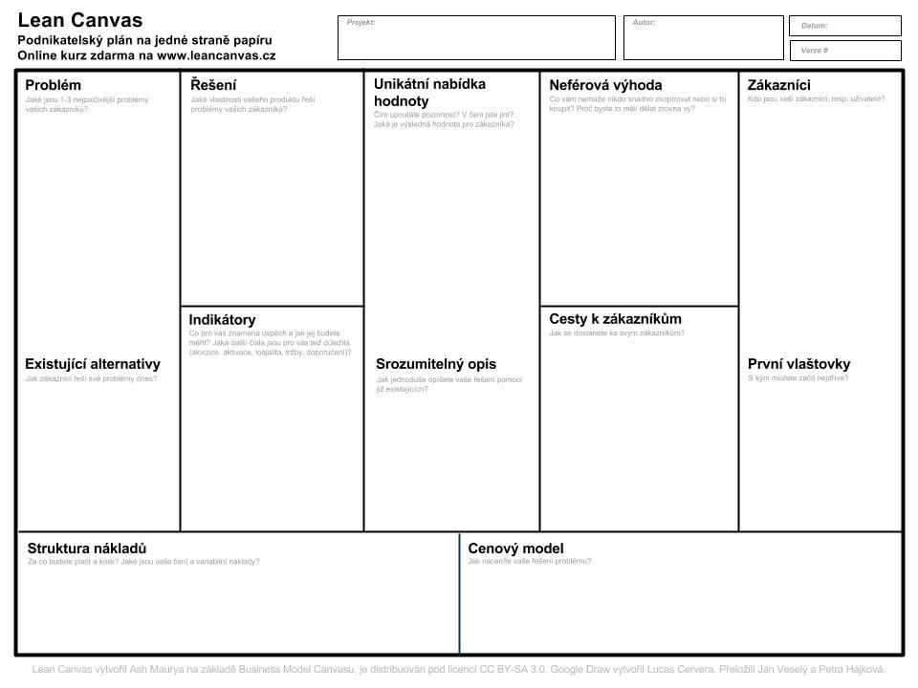

Slide 8
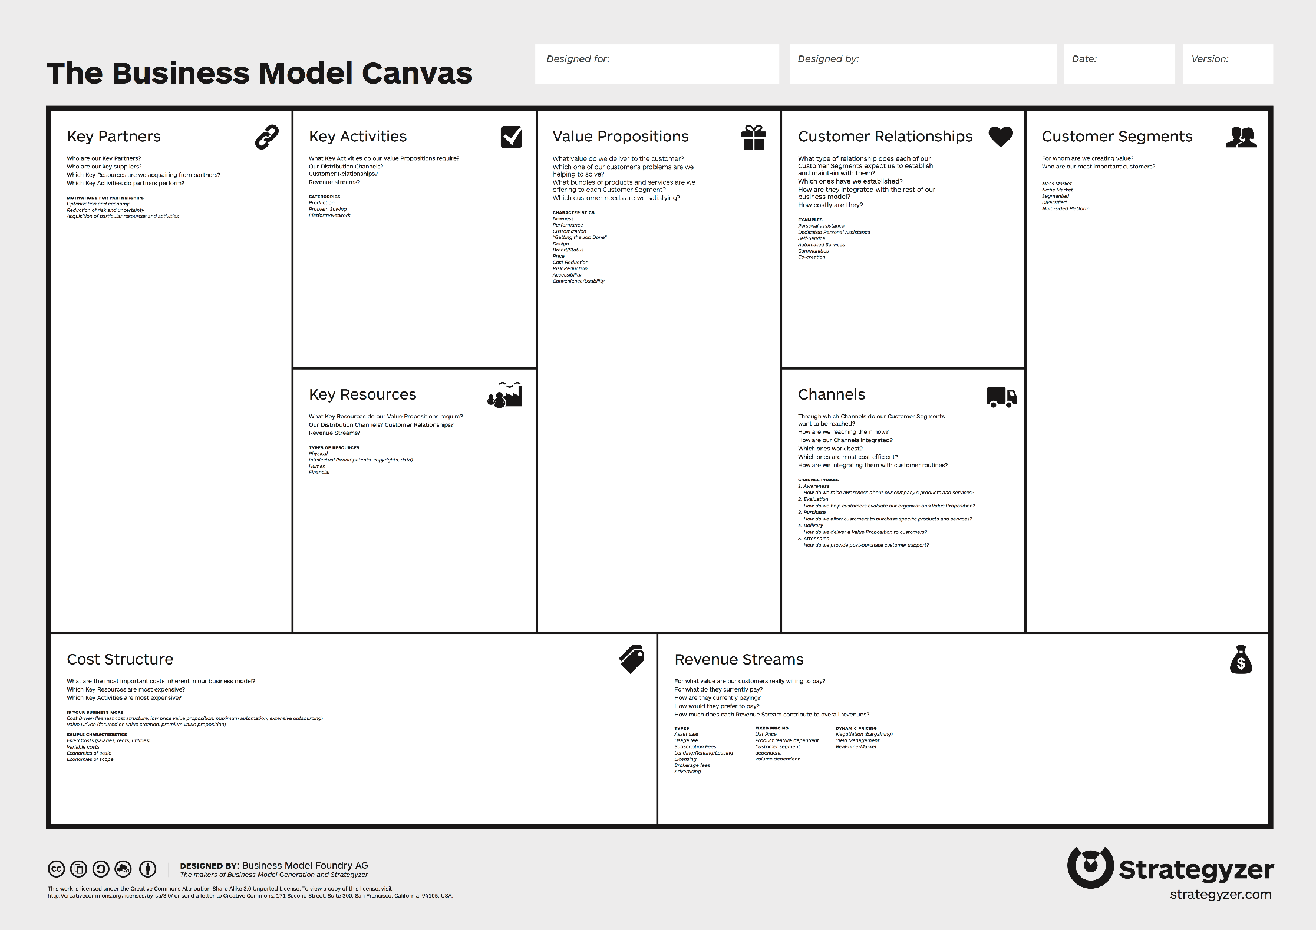

Slide 9
Experimental board
https://youtu.be/F-5Iyj9A1MU
https://youtu.be/-_MH8TENpwc

Slide 10
Case study
https://youtu.be/dlUP3yrv9rQ
https://www.youtube.com/channel/UCazGeTLAlWu6iz60E89WVvw

